Slide 1
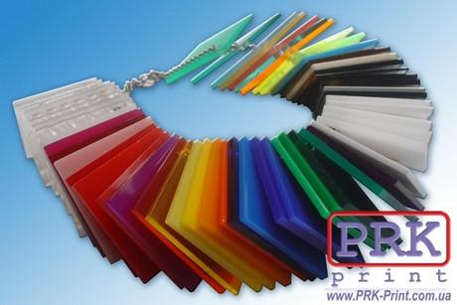
Полимеры производных акриловой и метакриловой кислот

Slide 2
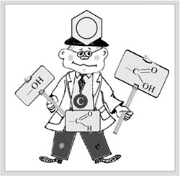
Полимеры производных акриловой и метакриловой кислот или так называемые полиакрилаты представляют собой обширный и разнообразный класс полимеризационных полимеров, широко применяющийся в технике.
Значительная асимметричность молекул акриловых и метакри-ловых эфиров определяет их большую склонность к полимеризации.

Slide 3
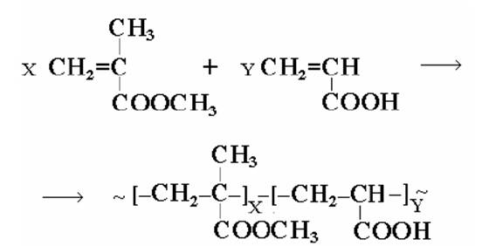

Slide 4
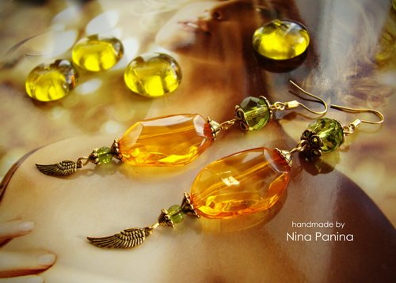
Полимеризация имеет цепной радикальный характер и проходит под действием света, тепла, перекисей и других факторов, инициирующих рост свободных радикалов. Чисто термическая полимеризация протекает очень медленно, и этот способ применяют редко.

Slide 5
Обычно полимеризацию проводят в присутствии инициаторов— перекиси бензоила и водорастворенных перекисей. Применяются три основных метода инициированной полимеризации эфиров: блочный, водоэмульсионный и в растворителях.

Slide 6
Блочный метод полимеризации целесообразно применять для производства полиметилметакрилата, который выпускают в виде прозрачных и бесцветных пластин и блоков (органическое стекло). Полиметилметакрилат в виде блочного полимера получают тщательным смешением инициатора — перекиси бензоила — с мономером и последующей заливкой смеси в стеклянные формы. Основная трудность процесса блочной полимеризации заключается в сложности регулировки температуры внутри блока.

Slide 7
Водно-эмульсионную полимеризацию акрилатов применяют для получения литьевых и прессовочных порошков, а также стойких водяных дисперсий типа латекса. Воду и акриловый эфир берут в отношении 2: 1. Если требуется жесткий упругий материал, то рационально применять «бисерный» метод суспензионной полимеризации, получая гранулированный полимер. Инициатором служит перекись бензоила, которую растворяют в мономере (от 0,5 до 1%).

Slide 8
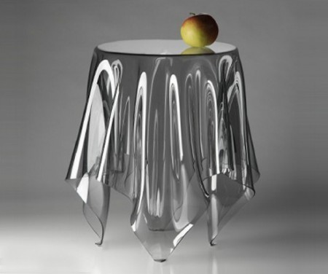
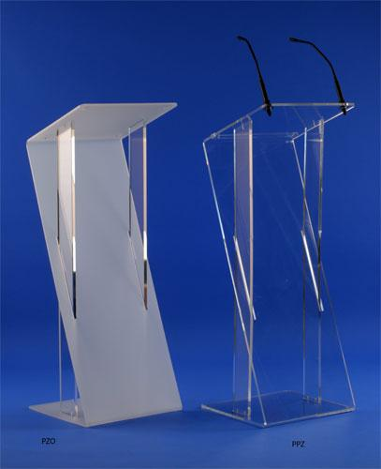

Slide 9
В качестве эмульгатора применяют карбонат магния, а также полиакриловую кислоту, поливиниловый спирт и другие водорастворимые полимеры. Величина гранул зависит от концентрации эмульгатора и скорости перемешивания. Воду и мономер берут в соотношениях 2:1 или 3:1. Процесс производства гранулированного полимера складывается из загрузки сырья в реактор, полимеризации, фильтрации и промывки гранул полимера, сушки и просеивания.

Slide 10

В никелевый реактор, снабженный паровой рубашкой и мешалкой, последовательно загружают из мерника дистиллированную воду и мономер, затем вручную через штуцер вносят эмульгатор. После перемешивания в течение 10—20 мин в реактор вводят пластификатор, краситель и инициатор, растворимый в мономере. Подачей в рубашку реактора пара поднимают температуру до 70— 75°С.

Slide 11
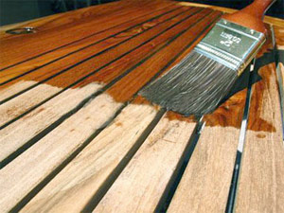
Температуру можно регулировать подачей воды или пара в рубашку реактора. Контролем процесса служит определение содержания мономера. Полимеризация продолжается 2—4 ч; по окончании полимеризации реакционную смесь переносят в центрифугу с корзиной из нержавеющей стали, в которой гранулы полимера легко отделяются и многократно промываются водой для очистки от эмульгатора.

Slide 12

Различие между метакриловыми и акриловыми полимерами проявляется в их химической стойкости. Метакриловые полимеры химически более стойки, тепло- и водостойки, чем акриловые.
Технические продукты в зависимости от их назначения получают с различной степенью полимеризации. С увеличением степени полимеризации повышается температура плавления полимера, до известного предела улучшаются его механические свойства, в частности ударная вязкость. Ценным техническим свойством полиакрилатов являются их прозрачность и бесцветность, а также способность пропускать ультрафиолетовые лучи.

Slide 13
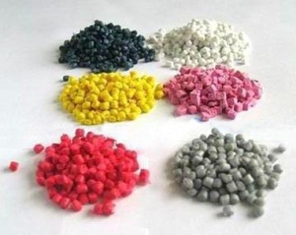
Полиметилметакрилатные пресс-порошки перерабатывать методом прессования и литья под давлением даже при более высоких температурах значительно труднее, чем полистирол и некоторые другие полимеры. Объясняется это высокой вязкостью его расплавов, обусловленной большой молекулярной массой полиметплметакрилатных пресс-материалов.

Slide 14
Вместе с тем для получения изделий, которые обладают высокой стабильностью во времени и сохраняют форму и размеры при температуре, близкой к температуре стеклования, необходимо, чтобы при прессовании преобладал процесс необратимого вязкого течения массы. Поэтому переработку полиметнлметакрилата, так же как и всех линейных полимеров, следует вести при более высоких температурах, обеспечивающих пластическое течение материала, т. е. при 200—220°С.

Slide 15
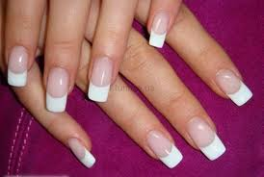
Мягкие акриловые полимеры, получаемые методом эмульсионной полимеризации, не содержащие пластификаторов, обладают высокой масло- и атмосферостойкостыо. На их основе могут изготовляться гидроизоляционные пленки. Благодаря совместимости этих полимеров с нитро- п ацетилцеллюлозой их вводят в состав целлюлозных лаков для увеличения адгезии, водостойкости и стойкости к атмосферным влияниям.

Slide 16
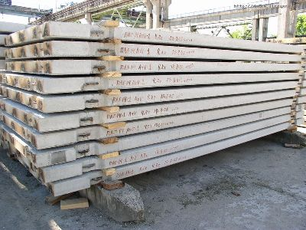

Slide 17
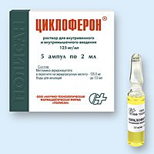
Форма выпуска, состав и упаковка Таблетки, покрытые кишечнорастворимой оболочкой соли) 150 мг Вспомогательные вещестжелтого цвета, двояковыпуклые. 1 таб. акридонуксусная кислота (в форме N-метилглюкаминовой ва: крахмал картофельный, кальция стеарат, сополимер метакриловой кислоты и этилакрилата, 1,2-пропиленгликоль.

Slide 18
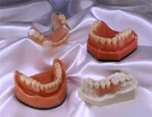
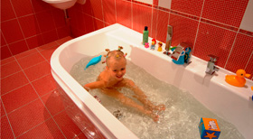

Slide 19
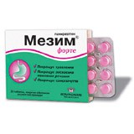
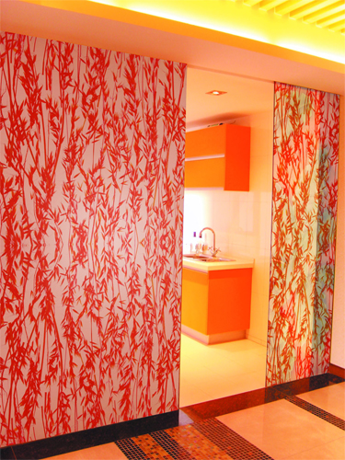
СОСТАВ: сополимер этилакрилата и метакриловой кислоты
Декоративный акрил в отделке Интерьера
Полимеры, изготовление которых производится при помощи метакриловых и акриловых кислот называют одним обобщающим словом – акрил

Slide 20
